Slide 1
Образование слов при помощи суффиксов
Подготовила Дерябина Ирина Михайловна
Учитель-логопед
МБОУ «Угутская СОШ»

Slide 2

Суффикс – нужная часть слова,
Им кончается основа.
После корня он стоит,
Превращая дом в домишко,
А ружье, друзья, в ружьишко.
Кота Мурзика в котенка,
А собаку в собачонку.

Slide 3
Суффикс
Часть слова
Стоит после корня
Помогает образовать новые слова

Slide 4
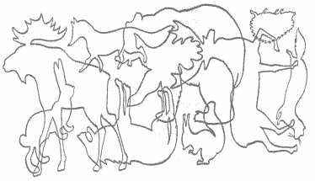
Игра «Узнай и назови»

Slide 5
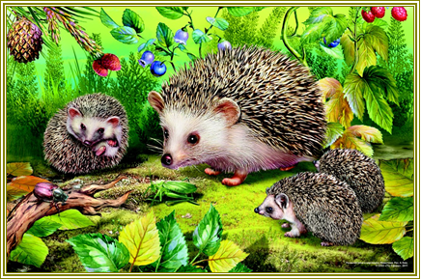
Назови животных. Запиши названия их детёнышей
Ёж – ежиха- ежата - ежонок

Slide 6
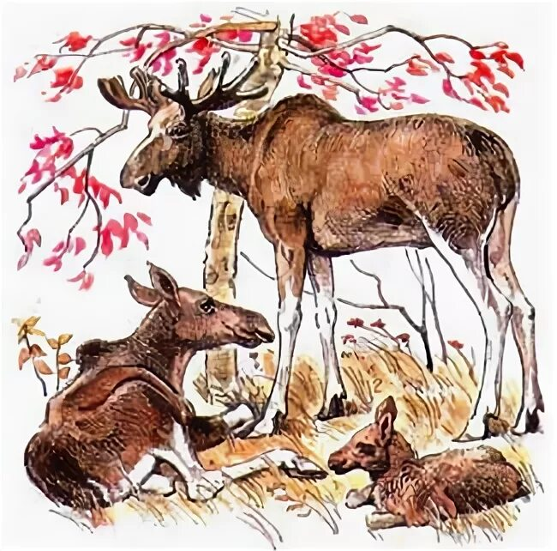
Лось –
лосиха –
лосята –
лосёнок

Slide 7
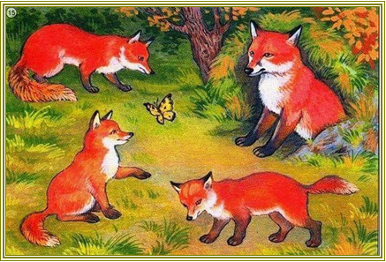
Лис – лисица – лисята – лисёнок

Slide 8
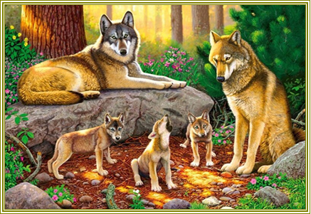
Волк –
волчиха –
волчата –
волчонок

Slide 9
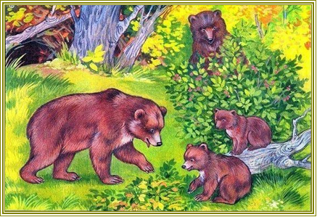
Медведь –
медведица –
медвежата –
медвежонок

Slide 10
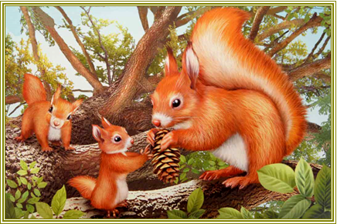
Белка –
бельчата –
бельчонок –

Slide 11
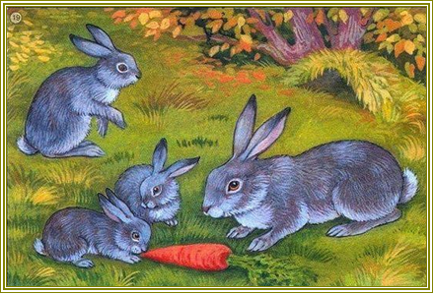
Заяц –
зайчиха –
зайчата –
зайчонок

Slide 12
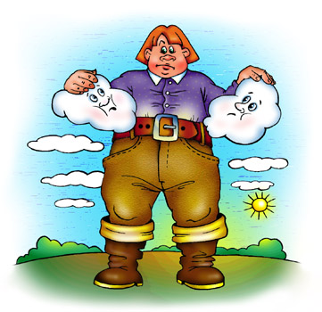
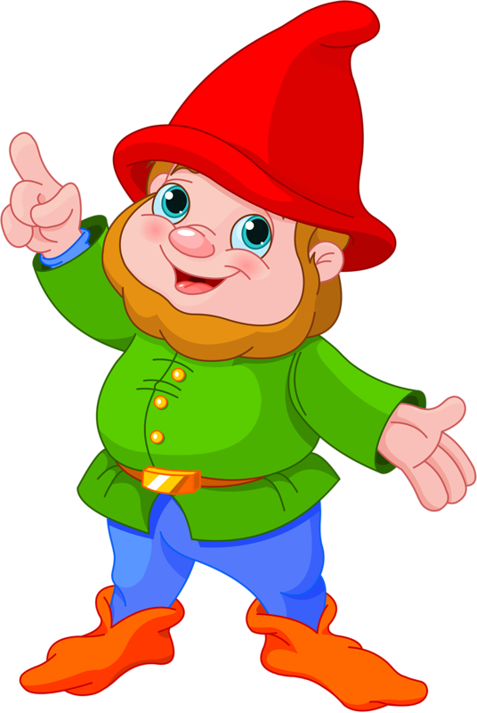
-к-
-ик
-ищ-
носик
носище
глазищи
лапищи
хвостик
хвостище
домик
домище
глазки
лапки

Slide 13

«Звериная зарядка»
Раз - присядка, два - прыжок. (Присесть, подпрыгнуть)
Это заячья зарядка.
А лисята, как проснуться, (Потереть кулачками глаза)
Любят долго потянуться, (Потянуться руками вверх)
Обязательно зевнуть, (Открыть рот, прикрыть его ладошкой)
Ну и хвостиком вильнуть. (Движения бедрами в стороны)
А волчата спинку выгнут (Прогнуться в спине вперед)
И легонечко подпрыгнут. (Подпрыгнуть на месте)
Ну а мишка косолапый, (Руки согнуты в локтях перед собой,
Широко расставив лапы ноги на ширине плеч, переступать с ноги на
То одну, то обе вместе, ногу, раскачивать туловище в стороны)
Долго топчется на месте.
А кому зарядки мало - (Хлопать в ладоши, подняв руки над головой)
Начинает все сначала!

Slide 14
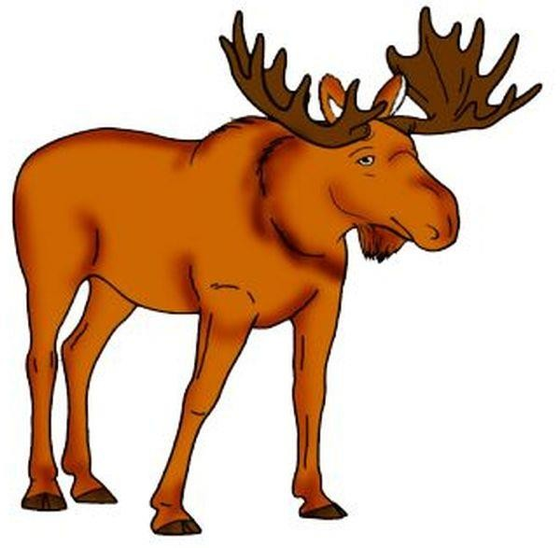
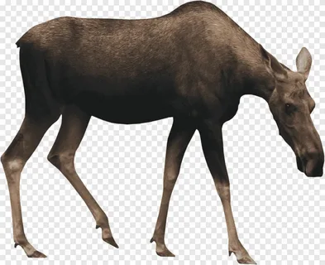
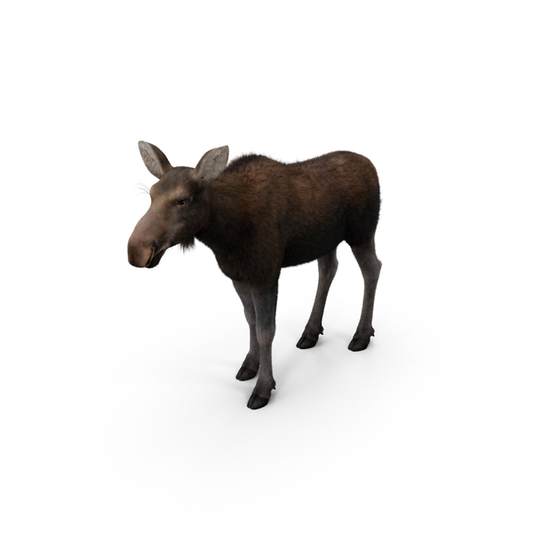
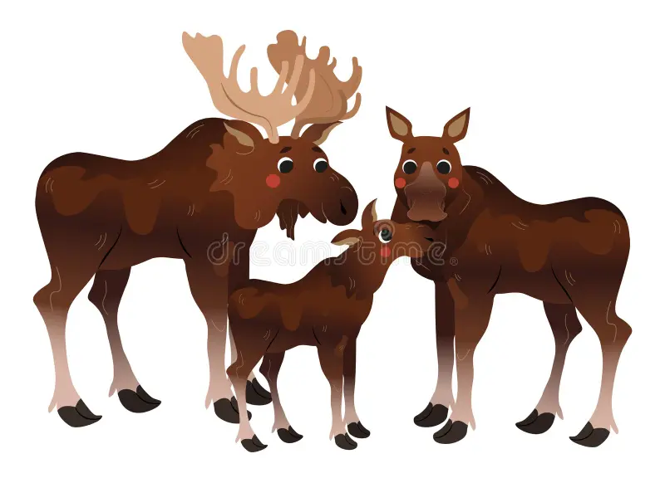
Жил в лесу лось. Вместе с ним жила … . У них был маленький … . Рядом жила ещё … семья.

Slide 15
Жил в лесу лось. Вместе с ним жила лосиха. У них был маленький лосёнок. За рекой жила еще лосиная семья.

Slide 16
Рефлексия
Выбери смайлик, передающий твоё настроение на уроке.

Slide 17
Молодцы!

